Slide 1
리눅스활용 실습 1
과제 8

Slide 2
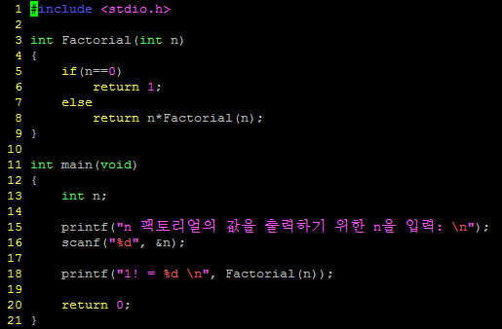
과제 설명
GDB 익히기
  Step 1~3 까지의 모든 과정을 캡쳐하여 첨부.
  Step 1. 다음에 나오는 코드를 작성하시오

Slide 3

과제 설명
GDB 익히기
  Step 2. 만든 .c 파일을 컴파일하여 실행하시오.
  Step 3. Step 2의 결과를 보면 세그멘테이션 오류에 의해 원하는 결과를 얻지 못하고 있다.
    다음 오류(error)의 이름과 원인을 설명하시오.
    배웠던 GDB를 이용하여 잘못된 부분을 찾고, 어떻게 수정해야 하는지 보이시오. (반드시 GDB를 사용한 캡처 화면 첨부)

Slide 4
제 출
기한 : 2017년 5월 14일(일) 23:59
제출 파일 : 보고서를 zip 으로 압축
    실습 리포트에는 아래 내용을 반드시 포함.
      소스 코드 + 과제 설명 파일 + 고찰
      과제 설명 파일에는 과제 설명 이외에
      캡쳐 화면(소스 코드 및 프로그램 실행) + 고찰(과제 수행 과정, 느낀 점, 의문 사항 등)을 반드시 포함 (없을 경우 감점 -0.5)
      과제 설명 파일은 한글(hwp)/워드(word)로 작성 (그 외 감점 처리)
    제출 형식 : 다음페이지 참조
      제목은 “학번_이름”으로 올릴 것.
      첨부 파일 형식 : 학번_이름.zip
        예) 2012123456_홍길동.zip
        제출 형식 엄수 안 할 경우 감점

Slide 5
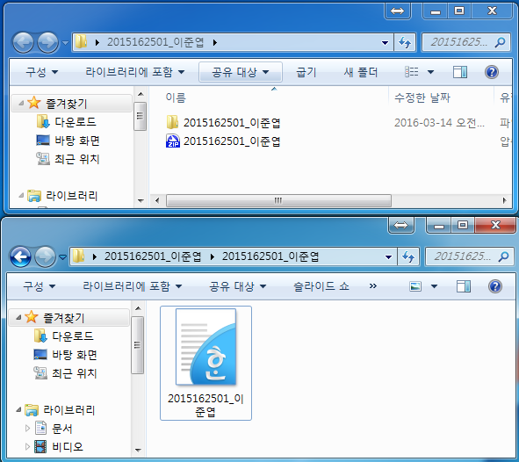
제 출 양 식

